Slide 1

天津大学智能与计算学部
College of Intelligence and Computing, Tianjin University
Vision Function Layer in Multimodal LLMs
多模态大语言模型中的视觉功能层
NeurIPS 2025
2026.01.17
Notes:
尊敬的各位评委老师，大家好！我今天汇报的题目是《基于多模态大模型的电力线路分割方法》。

Slide 2
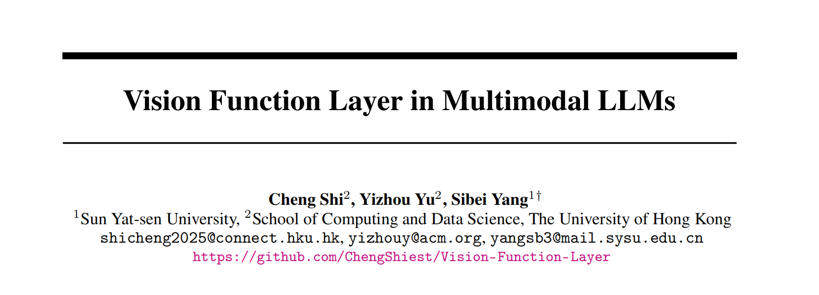

Slide 3
motivation
现在的多模态大语言模型（MLLM）在处理视觉任务上已经表现得非常出色，从简单的图像描述到复杂的 OCR 和空间推理都能应对自如 。但对于研究人员来说，这些模型内部究竟是如何处理视觉信号的，仍然是一个未解的“黑盒” ：首先，MLLMs 所处理的视觉语言任务的多样性要求对一系列基本的视觉功能有全面的掌握，这使得难以明确具体视觉功能是如何被表示、组合以及与文本推理相结合的。 其次，与仅采用标准化架构的纯文本型语言模型不同，多模态大语言模型仍具有多样化的结构设计，增加了进一步机理研究的难度。
Notes:
首先，MLLMs 所处理的视觉语言任务的多样性[20, 28, 33, 34, 61]要求对一系列基本的视觉功能有全面的掌握，我们将视觉功能定义为解决特定类别的视觉任务所必需的独特的感知能力——比如物体识别、计数、文本阅读或空间推理——每一种都反映了特定类型的视觉理解。这些基本的视觉功能构成了更复杂和综合的视觉语言任务的构建模块，其中需要多种感知能力共同协作。例如，在图表中解决数学问题可能需要读取手写方程（OCR）、计数几何元素以及推理空间关系——每一项都同时调动了不同的视觉功能。与仅在统一语言空间中运作的纯文本模型不同[26, 29]，MLLMs 必须学会激活并组合异构的视觉功能来解读多样化的视觉输入。这一多方面的要求极大地增加了其内部机制的复杂性，使得难以明确具体视觉功能是如何被表示、组合以及与文字推理相协调的。 其次，与仅采用标准化架构的纯文本型语言模型不同，多模态语言模型（MLLMs）仍具有多样化的设计，尤其是在其视觉分支方面。它们使用不同类型的视觉编码器[10, 37, 40, 56]以及各种连接模块[6, 23, 27, 51]来将视觉标记与文本标记相结合。这种架构的多样性进一步增加了对其内部机制的理解难度——这有点类似于假设不同的物种，它们各自通过不同的系统感知世界，但仍然会通过相同的神经通路来处理这些信号[47]。

Slide 4
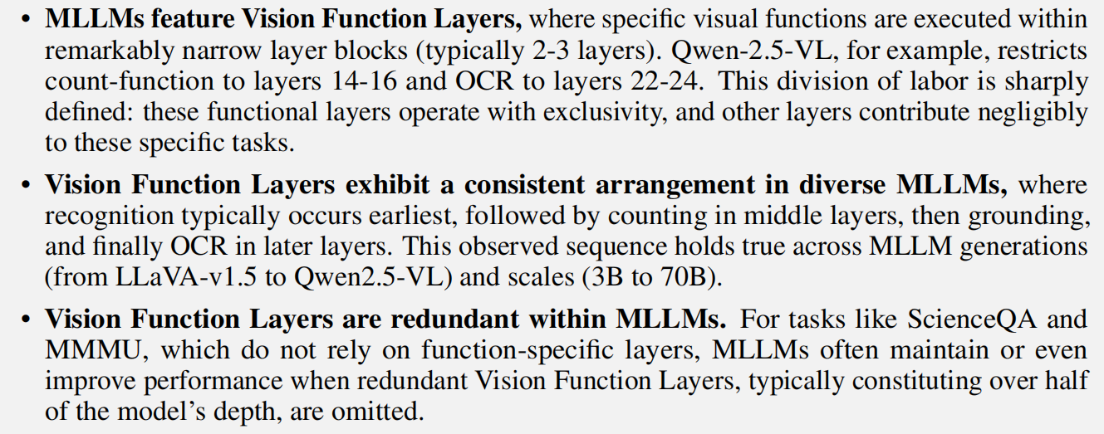
discovery
Notes:
MLLMs 具有视觉功能层，其中特定的视觉功能会在极其狭窄的层块内（通常为 2-3 层）执行。例如，Qwen-2.5-VL 将计数功能限定在第 14 至 16 层，将 OCR 功能限定在第 22 至 24 层。这种分工划分得非常明确：这些功能层独占性地执行任务，并且其他层对这些特定任务的贡献微乎其微。 视觉功能层在不同的多层线性模型中呈现出一致的排列方式，其中 识别通常最早发生，随后是中间层的计数，接着是定位，最后是光学字符识别（OCR），这一顺序在不同版本的 MLLM 中（从 LLaVA-v1.5 到 Qwen2.5-VL）以及不同的规模（3B 到 70B）中都保持不变。 在多层语言模型（MLLMs）中，视觉功能层是冗余的。对于像“科学问答”（ScienceQA）和“多模态机器理解”（MMMU）这类不依赖于特定功能层的任务，如果省去通常占模型深度一半以上的冗余视觉功能层，MLLMs 往往能够保持甚至提升性能。

Slide 5
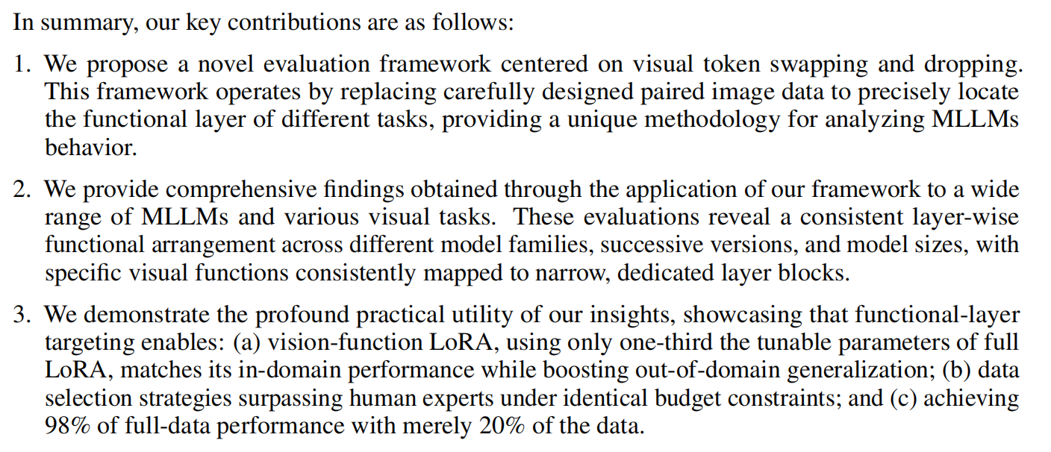
contribution
Notes:
1. 提出了一种基于视觉token交换与删除的新颖评估框架。该框架通过替换精心设计的成对图像数据来精确定位不同任务的功能层，为分析大规模语言模型的行为提供了一种独特的方法。 2. 我们利用我们的框架对众多多语言语言模型（MLLMs）以及各种视觉任务进行了全面的评估。这些评估结果表明，在不同的模型系列、后续版本以及模型规模之间，存在着一致的层级功能布局。具体而言，特定的视觉功能始终被映射到狭窄且专门的层块中。 3. 我们展示了我们这些见解的极强实际应用价值，具体表现为：（a）功能层目标定位使得视觉功能的 LoRA（低计算复杂度自注意力机制）仅使用三分之一的可调参数就能达到与全 LoRA 相同的域内性能，并且还能提升域外泛化能力；（b）在相同的预算限制下，数据选择策略超越了人类专家；（c）仅使用 20% 的数据就能达到与全数据相同的性能水平。

Slide 6
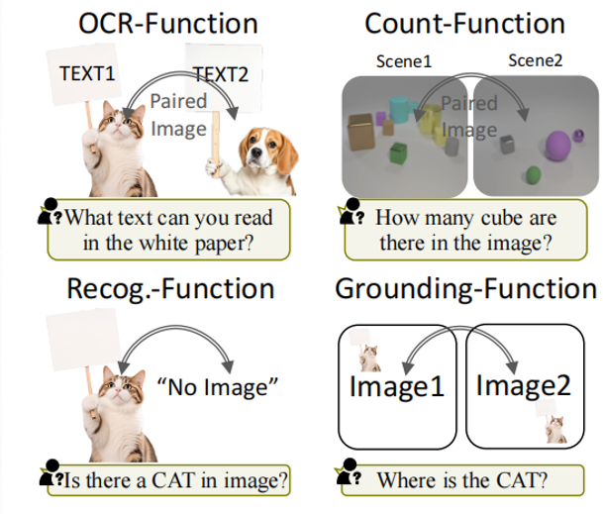
method
Visual Token Swapping:研究者构建了针对 OCR、计数、识别和定位的成对图像数据集。在解码过程中，将源图像的视觉 Token 在特定层替换为目标图像的 Token 。通过计算“变化率”，即交换后模型输出发生改变的比例，来精准锁定该功能在哪些层起作用 。
Visual Token Dropping:针对复杂的综合任务，无法简单构造对立图像。团队采用了逐步丢弃视觉 Token 的策略 。通过分析从某一层开始丢弃视觉 Token 后的性能下降情况，从而反推该层对特定任务的重要性 。
Notes:
本研究的模型如右图所示。该模型主要由视觉主干网络（模型主体）、文本模块和多模态融合模块三部分构成。

Slide 7
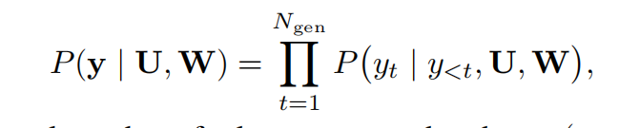
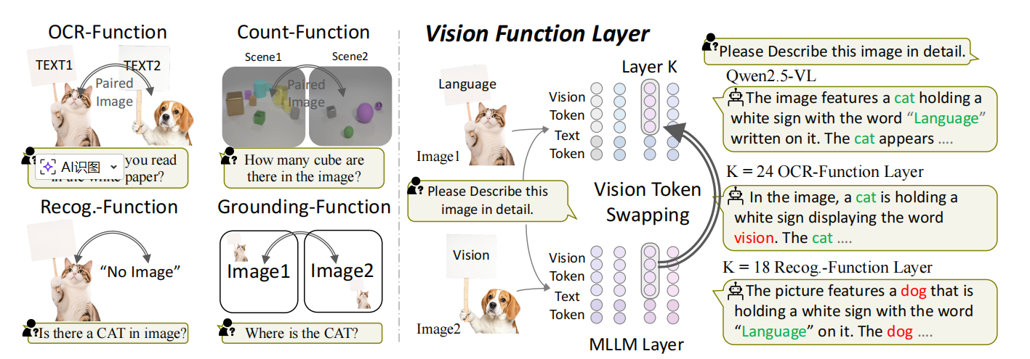
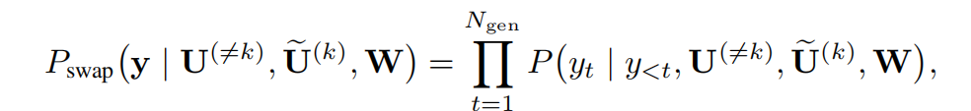
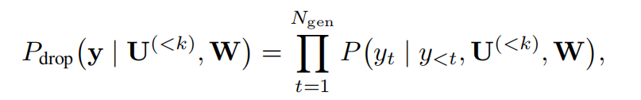
method
Notes:
1. 提出了一种基于视觉token交换与删除的新颖评估框架。该框架通过替换精心设计的成对图像数据来精确定位不同任务的功能层，为分析大规模语言模型的行为提供了一种独特的方法。 2. 我们利用我们的框架对众多多语言语言模型（MLLMs）以及各种视觉任务进行了全面的评估。这些评估结果表明，在不同的模型系列、后续版本以及模型规模之间，存在着一致的层级功能布局。具体而言，特定的视觉功能始终被映射到狭窄且专门的层块中。 3. 我们展示了我们这些见解的极强实际应用价值，具体表现为：（a）功能层目标定位使得视觉功能的 LoRA（低计算复杂度自注意力机制）仅使用三分之一的可调参数就能达到与全 LoRA 相同的域内性能，并且还能提升域外泛化能力；（b）在相同的预算限制下，数据选择策略超越了人类专家；（c）仅使用 20% 的数据就能达到与全数据相同的性能水平。

Slide 8
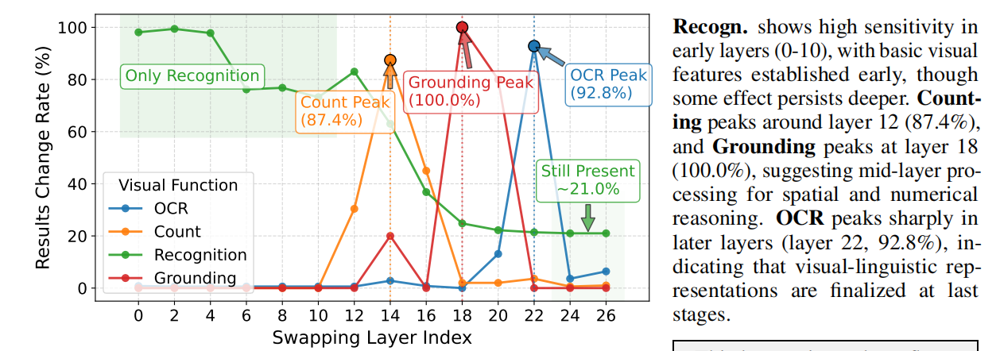
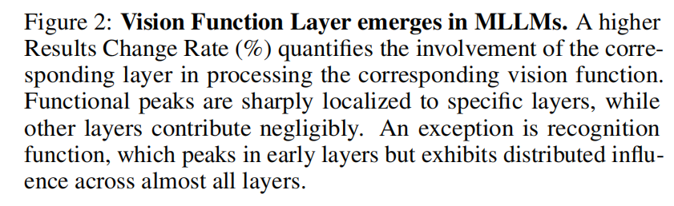
discovery
Notes:
图 2：视觉功能层在多层语言模型中出现。结果变化率（%）越高，表明该对应层在处理相应视觉功能方面所起的作用越大。功能峰值集中在特定层上，而其他层的作用微乎其微。但有一个例外，即识别功能，其峰值出现在早期层，但在几乎所有的层中都表现出分布式的影响力。
这种分层的顺序体现了 MLLM 策略中的逐步抽象过程：从粗略的对象识别开始，逐步深入到概念理解，最终形成用于诸如 OCR 等任务的高度专业化的表示形式。
识别结果显示，在早期层(0-10)具有较高的敏感度，基本的视觉特征在早期就已形成，不过某些效果在更深的层中仍有所持续。在第 12层周围87.4%)可以看到峰值，在第 18 层处有接地峰值，这表明在(100.0%)中间层进行着空间和数字推理的处理OCR 在后期层(第22层，92.8%出现显著峰值，这表明视觉语言表征在最后阶段才最终完成。

Slide 9
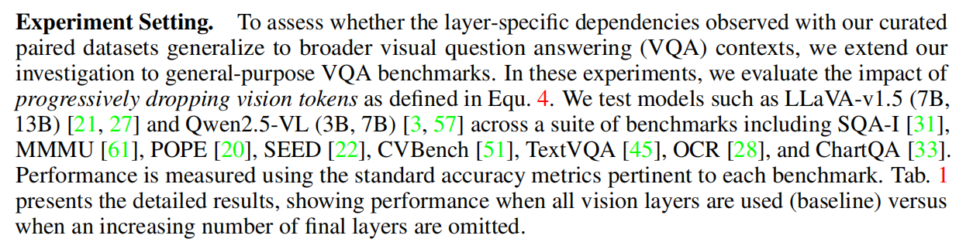
Experiment
Notes:
作者还在不同数据集上的不同任务、不同大模型中开展了实验，实验采用前面提到的删除token的方法，查看在不同层开始删除token对不同任务的影响情况

Slide 10
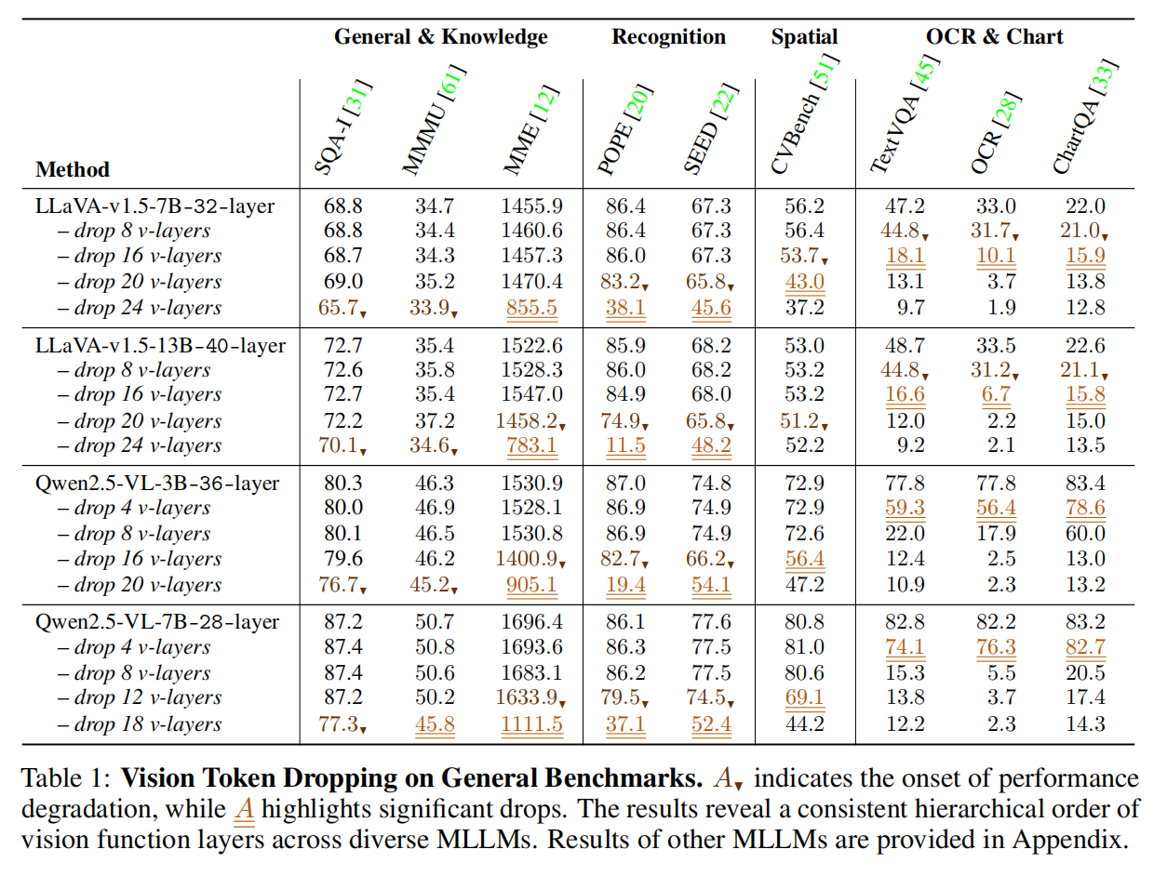
Experiment
Notes:
实验结果如图所示，从中我们可以看出，不同模型在处理同一任务时采用的层的顺序和位置是相对固定的。

Slide 11
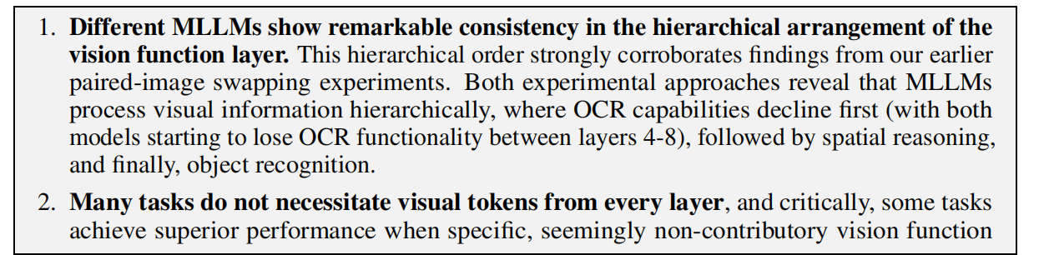
Experiment
Notes:
不同的 MLLM 模型在视觉功能层的层级排列上表现出了显著的一致性。这种层级顺序有力地证实了我们之前进行的配对图像交换实验的结果。这两种实验方法都表明，MLLM 模型是以层级方式处理视觉信息的，其中光学字符识别(OCR)能力首先下降(两个模型在第4至第8层之间开始丧失OCR功能)，然后是空间推理，最后是对象识别。
许多任务并不需要从每一层获取视觉信息，而且值得注意的是，某些任务在省略某些看似无关紧要的视觉功能层的情况下反而能取得更出色的性能。例如，在MMMU任务中，所有模型在删除部分视觉信息单元后都达到了其最佳性能，最高提升可达 1.8%。

Slide 12
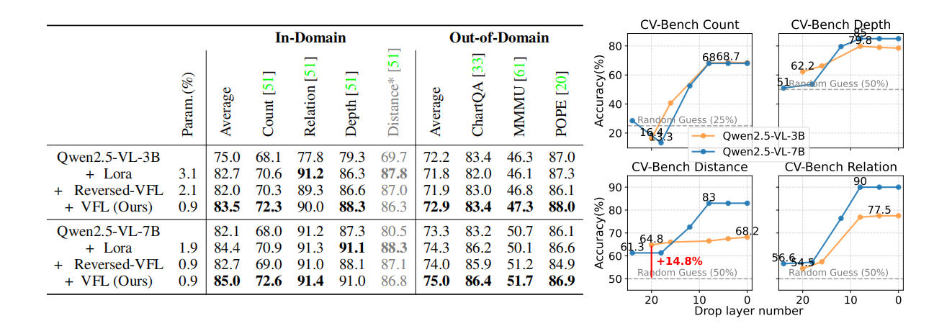
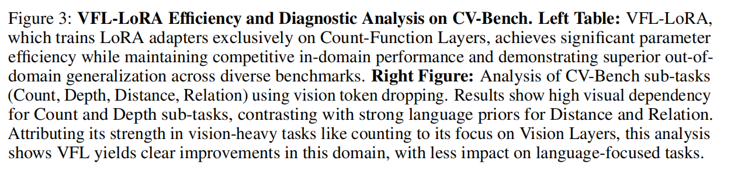
Experiment-LoRA
Notes:
实验结果。VFL-LORA 的性能主要与标准 LORA进行对比，相关详细信息见图 3。值得注意的是，VFL-LORA 在可调参数数量上实现了显著减少，所需参数数量减少了近 50%(标准 LORA 在测试模型上的参数数量分别为 309M和 155M)。除此之外，VFL-LORA在 CV-Bench 空间推理任务中的平均域内准确率略优于标准 LORA(分别为 84.4%和 85.0%)，在特定子任务(如CV-Count)方面也有显著改进(分别为 72.6%和 70.9%)。然而，标准 LoRA 在 CV-Distance 上具有优势(在 CV-Bench 上的详细分析见《更深入的锁定》)。更重要的是，在跨域泛化方面，VFL-LoRA比标准LORA更常表现出色，其在包括ChartOA、OCRBench、MMMU和 POPE在内的多样基准测试中的平均性能更高(分别为 75.0% 和74.3%)。总之，这些结果表明，与标准 LoRA相比，VFL-LORA不仅实现了显著的参数节省，而且在很大程度上保持或甚至提高了性能，尤其是在跨域泛化方面。
对 CV-Bench 的更深入分析。为了进一步剖析 CV-Bench 中空间推理任务中的视觉依赖关系，我们对Qwen2.5-VL应用了视觉标记删除技术。如图3所示，我们观察到了明显的任务特定模式。在计数和深度任务中，随着层数的减少，性能急剧下降，最终接近随机水平--这证实了它们对经过处理的视觉输入有很强的依赖性。相比之下，距离和关系即使在大量层被删除的情况下也依然稳健，这表明它们更多地依赖语言先验和统计偏差，而非详细的视觉特征。这就解释了为什么VFL-LORA 在以计数为中心和其他感知密集型任务中始终能取得显著提升，但在像 CV-Distance 这类对目标视觉功能依赖较小的任务上，其提升幅度有限。

Slide 13
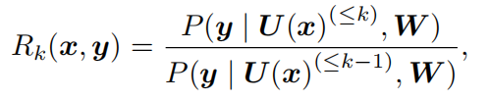
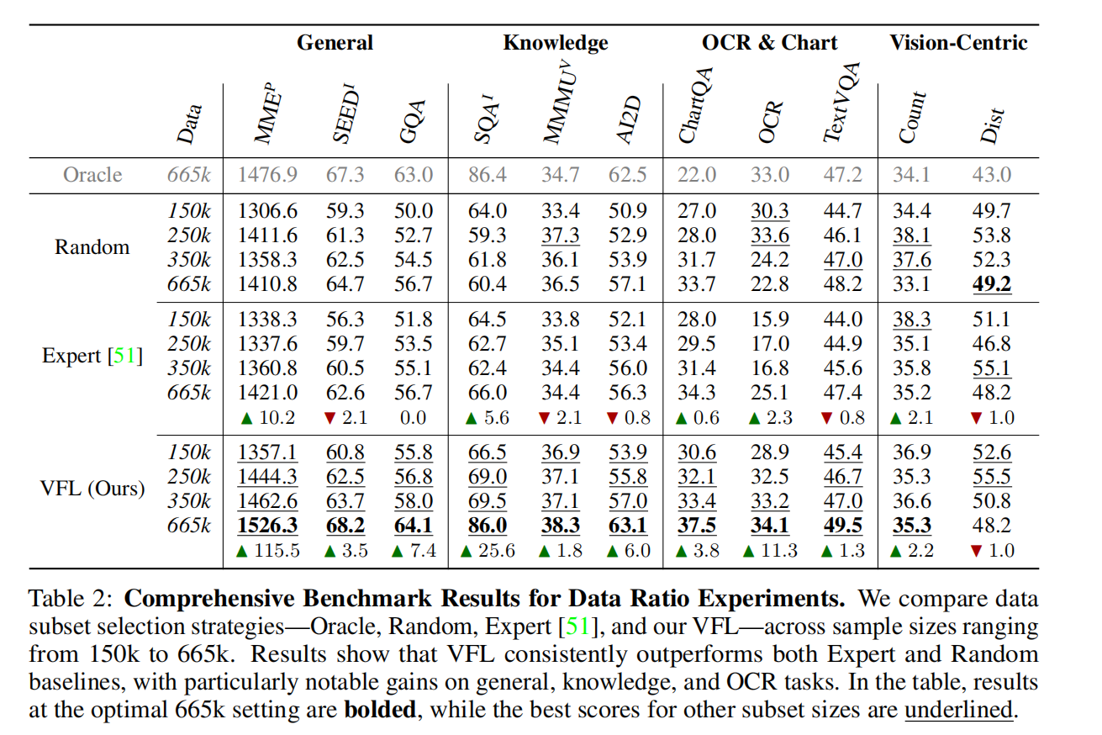
Experiment-Data Selection
Notes:
实验结果。表2显示，在所有测试的子集规模(15万至665万个实例)中，VFL-Select 总是优于随机选择策略和人类专家选择策略[51]。VFL-Select在知识密集型基准测试中表现尤为出色。例如，在具有665 万个数据子集的 SQA测试中，VFL-Select的得分达到了 86.0，显著优于随机选择。(例如，60.4)以及人类专家选择(例如，72.1)，详情见表2。这种稳健的出色表现证实了 VFL选择算法能够从庞大的、多样化的数据池中高效地识别出具有更高价值的数据实例，从而在固定的数据预算下提升了模型性能，并证明了利用VFL的见解进行智能数据管理的价值。

Slide 14
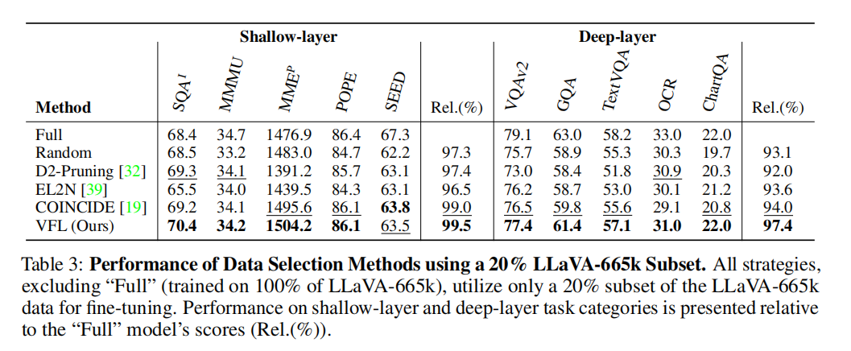
Experiment-Data Selection
Notes:
表 3:使用 20% 的 LLaVA-665k 子集时数据选择方法的性能。除“完整”策略(在 100%的LLaVA-665k数据上进行训练)外，所有策略仅使用 LLaVA-665k数据的20% 部分进行微调。浅层和深层任务类别上的性能以相对于““完整”模型得分的形式呈现(相对得分(%))
使用了更为受限且成熟的数据集，具体为 LLaVA-665k[21]。其目的是从 LLaVA-665k数据集中自行筛选出一个最优的 20%子集用于微调。我们将VFL-Select与其他选择策略(随机、D2-修剪、EL2N、COINCIDE)在这-20%数据限制条件下进行比较。对这些子集中微调后的模型的性能与在完整LLaVA-665k数据集上训练的模型(“完整”)进行了比较。如表3所示，在仅使用 20%的LLaVA-665k数据的情况下，使用 VFL-Select 进行微调的模型在浅层任务基准测试中的性能达到了完整数据集性能的 99.5%，在深层任务基准测试中的性能达到了 97.4%。这些结果显著优于其他数据选择方法，突显了 VFL-Select 在识别最具影响力的训练实例方面的有效性。

